Slide 1
Масиви
Същност и базови операции с масиви
0
1
2
3
4
…
…
…
…
…
Проект "Отворено учебно съдържание по програмиране и ИТ", СофтУни Фондация
Курс "Структури от данни и алгоритми"
https://github.com/BG-IT-Edu
Софтуерни и хардуерни науки

Slide 2
Съдържание
Масиви
Четене и отпечатване на масиви
Foreach цикъл
2

Slide 3
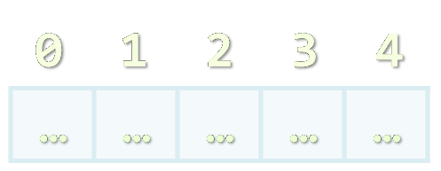
Масиви
Създаване и манипулация

Slide 4
Какво означава масив?
В програмирането масивът е последователност от елементи
Елементите са номерирани от 0 до дължината - 1
Елементите са от един и същ тип данни (например цели числа)
Масивите имат фиксирана дължина (Array.Length), която не може да се променя
0
1
2
3
4
Индекс на елемента
Масив от 5 елемента
…
…
…
…
…
Елемент от масива
4

Slide 5
Създаване на масив
Изполваме ключовата дума new
Създаване на масив с 10 цели числа:
Създаване на масив с 10 низа:
Елементите имат начална стойност 0
int[] numbers = new int[10];
Елементите имат начална стойност null
string[] names = new string[10];

Slide 6
Работа с масиви
Дължината представлява броят на елементите в масива
Задаване на стойност на елементите от масива
Достъп до елементите на масива чрез индекс
// 10
Console.WriteLine(numbers.Length);
for (int i = 0; i < numbers.Length; i++)
numbers[i] = 1;
Елементът на индекс i става равен на 1
// 1
Console.WriteLine(numbers[2]);
numbers[10] = 1;
// IndexOutOfRangeException
6

Slide 7
Ден от седмицата – Пример
Дните от седмицата могат да бъдат съхранявани в масив от низове:
string[] days = {
"Monday",
"Tuesday",
"Wednesday",
"Thursday",
"Friday",
"Saturday",
"Sunday"
};
Operator | Notation in C#
days[0] | Monday
days[1] | Tuesday
days[2] | Wednesday
days[3] | Thursday
days[4] | Friday
days[5] | Saturday
days[6] | Sunday
7

Slide 8
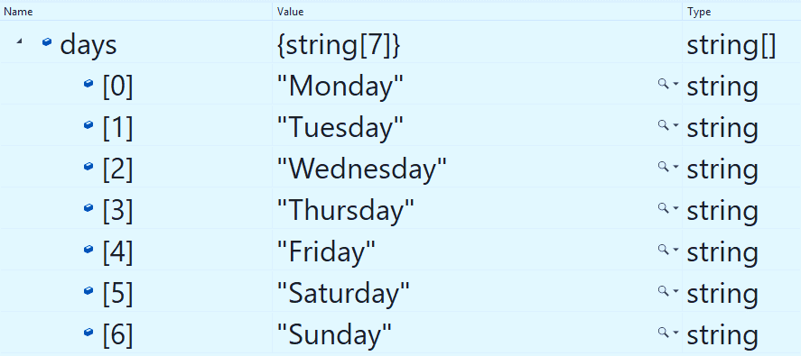
Задача: Ден от седмицата
Въведете ден от седмицата [1…7] и отпечатайте името на деня (на английски) или "Invalid day!"

Slide 9
Решение: Ден от седмицата
string[] days = { "Monday", "Tuesday", "Wednesday", "Thursday", "Friday", "Saturday", "Sunday" };
int day = int.Parse(Console.ReadLine());
if (day >= 1 && day <= 7)
Console.WriteLine(days[day - 1]);
else
Console.WriteLine("Invalid day!");
Първият ден в масива е на индекс 0, не на 1
Тествайте решението в Judge: https://judge.softuni.org/Contests/Practice/Index/4144#0
9

Slide 10

Четене и отпечатване на масиви
For-цикъл и String.Join()

Slide 11
Четене на масив от конзолата
Първо четем дължината на масива от конзолата:
Създаваме масив с дължина n, четем въведените от потребителя елементи и ги запазваме:
int n = int.Parse(Console.ReadLine());
int[] arr = new int[n];
for (int i = 0; i < n; i++)
{
arr[i] = int.Parse(Console.ReadLine());
}
11

Slide 12
Прочитане на елементите от един ред
Масивите могат да бъдат четени от един ред, като стойностите са разделени с интервал
2 8 30 25 40 72 -2 44 56
string input = Console.ReadLine();
string[] items = input.Split();
int[] arr = new int[items.Length];
for (int i = 0; i < items.Length; i++)
arr[i] = int.Parse(items[i]);
Split( ) разделя стринга input в масив
12

Slide 13
Съкратено четене на масив
Четене на масив от числа:
Трябва да включите System.LINQ;
var input = Console.ReadLine();
string[] items = input.Split(', ');
int[] arr = items.Select(int.Parse).ToArray();
int[] arr = Console.ReadLine().Split(', ')
.Select(int.Parse).ToArray();
Или по-кратко
13

Slide 14
Отпечатване на масив
Чрез for-цикъл:
Чрез string.Join(разделител, масив):
int[] arr = { 10, 20, 30, 40, 50};
for (int i = 0; i < arr.Length; i++) {
Console.WriteLine(arr[i]); }
int[] arr = { 1, 2, 3 };
Console.WriteLine(string.Join(", ", arr)); // 1, 2, 3
string[] strings = { "one", "two" };
Console.WriteLine(string.Join(" - ", strings)); // едно - две
14

Slide 15
Задача: Отпечатване на числа в обратен ред
Прочетете масив от числа (n реда с цели числа) и принтирайте елементите в обратен ред, разделени с интервал:
4 -1
20
99
5
3
10
20
30
30 20 10
5 99 20 -1

Slide 16
Решение: Отпечатване на числа в обратен ред
// Прочитане на масива (n на брой реда от цели числа)
var n = int.Parse(Console.ReadLine());
var arr = new int[n];
for (int i = 0; i < n; i++) {
arr[i] = int.Parse(Console.ReadLine()); }
// Отпечатване на масива от последния до първия елемент
for (int i = n - 1; i >= 0; i--) {
Console.Write(arr[i] + " "); }
Console.WriteLine();
Тествайте решението в Judge: https://judge.softuni.org/Contests/Practice/Index/4144#1
16

Slide 17
Задача: Закръгляне на числа
Прочетете стринг с реални числа, разделени с интервал, закръглете ги с Math.Round и отпечатайте изхода, както е в примера:
0.9 1.5 2.4 2.5 3.14
-5.01 -1.599 -2.5 -1.50 0
0.9 => 1
1.5 => 2
2.4 => 2
2.5 => 3
3.14 => 3
-5.01 => -5
-1.599 => -2
-2.5 => -3
-1.50 => -2
0 => 0

Slide 18
Решение: Закръгляне на числа
double[] nums = Console.ReadLine().Split()
.Select(double.Parse).ToArray();
int[] roundedNums = new int[nums.Length];
for (int i = 0; i < nums.Length; i++) {
roundedNums[i] = (int)Math
.Round(nums[i], MidpointRounding.AwayFromZero); }
// TODO: Принтирайте всяко число
2.5 => 3
Тествайте решението в Judge: https://judge.softuni.org/Contests/Practice/Index/4144#2
18

Slide 19
Задача: Обърнат масив от низове
Прочетете масив от низове, разделени с интервал, разменете елементите му и ги принтирайте:
Размяна на елементите на масив:
a b c d e
e d c b a
-1 hi ho w
w ho hi -1
размяна
a
b
c
d
e

Slide 20
Решение: Обърнат масив от низове
var items = Console.ReadLine().Split(' ').ToArray();
for (int i = 0; i < items.Length / 2; i++)
{
var oldElement = items[i];
items[i] = items[items.Length - 1 - i];
items[items.Length - 1 - i] = oldElement;
}
Console.WriteLine(string.Join(" ", items));
Тествайте решението в Judge: https://judge.softuni.org/Contests/Practice/Index/4144#6
20

Slide 21

Обхождане на колекции
Foreach-цикъл

Slide 22
Foreach цикъл
Преминава през всички елементи в колекцията
Няма достъп до текущия индекс
Read-only (не може да се променят елементите)
foreach (var item in collection)
{
Console.WriteLine(item);
}
22

Slide 23
Отпечатване на масив чрез Foreach
int[] numbers = { 1, 2, 3, 4, 5 };
foreach (int number in numbers)
{
Console.Write($"{number} ");
}
1 2 3 4 5
23

Slide 24
Какво научихме днес?
Масив == съвкупност от елементи
Елементите са номерирани от 0 до дължината - 1
Създаване на масив: new[]
Достъпваме елементите чрез индекс
Отпечатване на елементите – for-цикъл, foreach, string.Join()
…
…
…

Slide 25
Въпроси?
Проект "Отворено учебно съдържание по програмиране и ИТ", СофтУни Фондация (лиценз CC-BY-NC-SA)
Notes:
25

Slide 26


Лиценз
Този курс (презентации, примери, демонстрационен код, упражнения, домашни, видео и други активи) представлява свободно учебно съдържание и се разпространява под свободен лиценз CC-BY-NC-SA
Проект "Отворено учебно съдържание по програмиране и ИТ" към Фондация "Софтуерен университет":
https://github.com/BG-IT-Edu
Notes:
26

